Slide 1
苏仁公司
2022年度
Amazon业务规划
王锋
2022/3/5

Slide 2
Amazon的年度业务目标
Amazon的实现策略（路径）
Amazon的实现计划
Amazon的资源配置
Amazon的年度经营指标

Slide 3
百万
对外营收目标￥390M
产品销量318万PCS

Slide 4
毛利目标 15%
M
综合月平均值
运营月平均值
产品/市场月平均值

Slide 5
Amazon业务实现策略
目标
销售额提升22%
毛利提升150%
策略
Listing提升排名
多站点横向拓展
高毛利产品规划
精细化运营管理
路径
加拿大、日本、澳大利亚
4400万元/ 站点/品类业绩贡献
强化市场&产品能力建设
计划
3月份阻止下滑态势
Q2筑底，Q3整理，Q4爬坡
Q1启动部门建设
Q2落实，Q3&Q4成型
执行
运营 项目 供应链
运营 产品 市场
资源
成立宁波分公司
成立市场部，优化产品部

Slide 6
Listing排名提升
目标项
计划
目标
持续每月每人1条优化广告预算调配
持续每月每产品增加2颜色变体
提高流量
10%
3~6月份提升1（品/人/月 ）页面&价格测试
3~6月份增加 2（色/品/月）颜色变体
提升转化
10%

Slide 7
多站点横向拓展
万元
新拓站点目标值￥44M

Slide 8
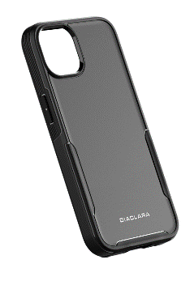
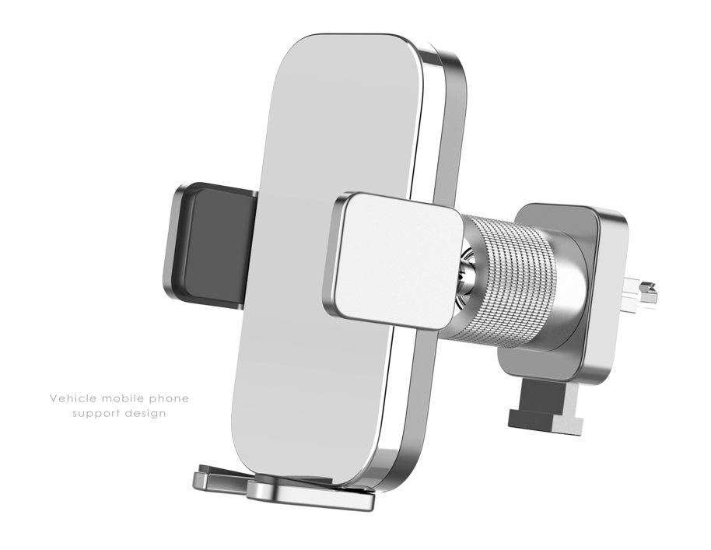
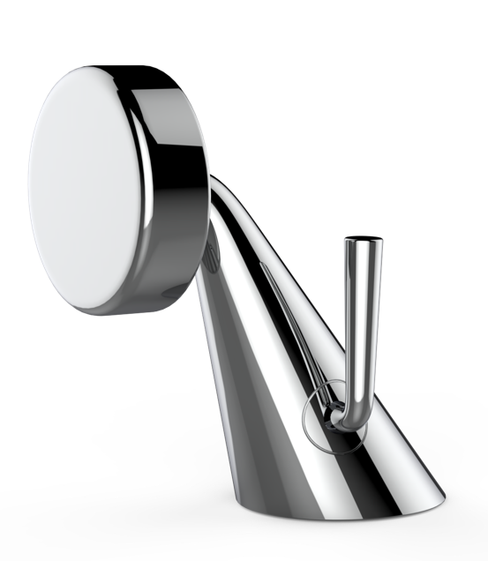

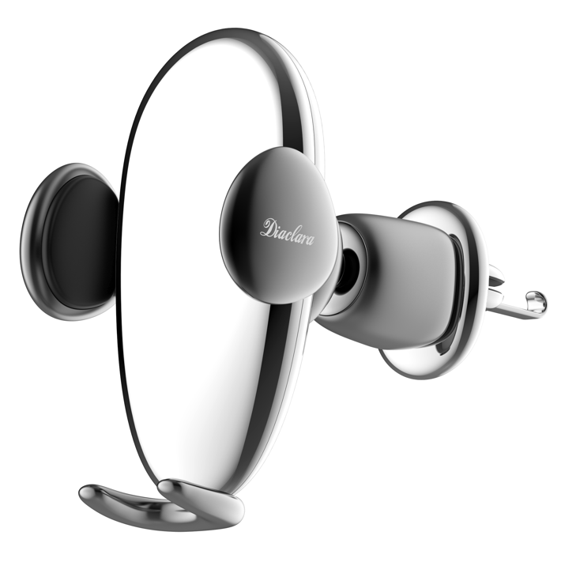
高毛利产品规划
新品
Jan.
Feb.
Mar.
Apr.
May.
Jun.
Jul.
Aug.
Sep.
Oct.
Nov.
Dec.

Slide 9
产品能力建设
目标项
计划
目标
3~6月份结合市场进行品线延展
销售额占比提升20%
产品体系搭建
5~9月份依托品牌定位进行产品价值挖掘
单品毛利率提升15%

Slide 10
市场能力建设
目标项
关键事件
计划
树立产品体系--区分品牌特性--定义品牌故事，确定品牌定位--确立品牌视觉规范---创意品牌营销---媒体整合传播
品牌建设
3~5月完成Miracase品牌框架建设
6~8月完成VUP+商城品牌框架建设
站外引流
建立重点推广品牌传播渠道矩阵，
全渠道整合营销体系
3~5月完成Miracase推广渠道建设
6~8月完成VUP+商城推广渠道建设
组建创意视觉团队，补充团队创意及品牌缺失能力，降低流失率； 搭建创意学习型组织，建立合作对接流程，提升效率，与业务强关联；对外增设培训及海外视野开拓活动
产品展示
能力提升
6月底前完成Miracase全品类的产品展示升级

Slide 11
精细化运营管理
目标项
计划
目标
Q2完成不同品类广告投放主体/词库/分时验证
5%
广告效率提升
Q2完成广告组合验证
3~6月份提升1（品/人/月 ）页面&价格测试
3~6月份增加 2（色/品/月）颜色变体
转化率提升
10%
Q2完成现有产品的迭代升级
好评率提升
0.2
3月份开始所有订单实现附送礼品
Q2完成现有产品的迭代升级
退货率下降
3月份开始所有订单实现附送礼品
1%
3~5月份优化售后服务

Slide 12
投入预算（每月）
项目 | 市场 | 运营 | 产品 （含技术） | 单项合计 | 折合资金 (万CNY)
人 | 8 | 25 | 7 | 40 | 80
财 | 25 | 625 | 20 | 670 | 670
合计 |  |  |  |  | 750

Slide 13
经营指标（测算）
2022年度Amazon毛利率约为15%

Slide 14
2022
苏仁公司
历经风雨 迎接彩虹

